Slide 1

Внеурочная деятельность
Работа с детьми и родителями

Slide 2
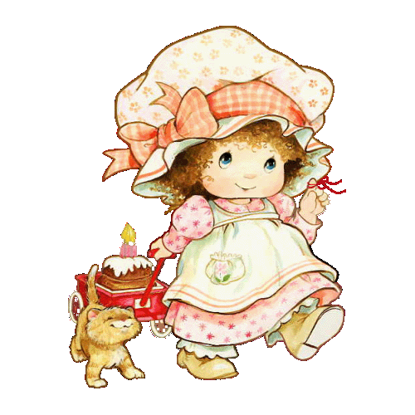
Мы вместе – воспитатели и родители – делаем в равной степени одно общее дело, что нам доверено самой жизнью: обучить, воспитать, вырастить из детей достойных людей. Мы в определенном смысле коллеги.

Slide 3
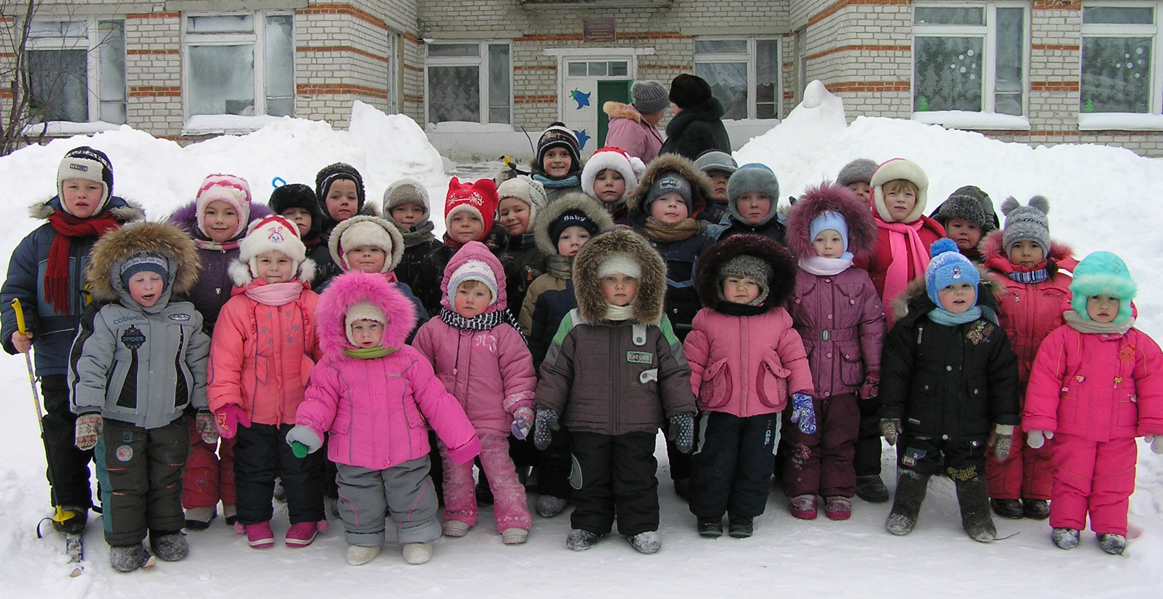
Есть на свете чудо –сад!
В этот сад идти я рад,
Здесь и летом и зимой
Все мои друзья со мной!

Slide 4
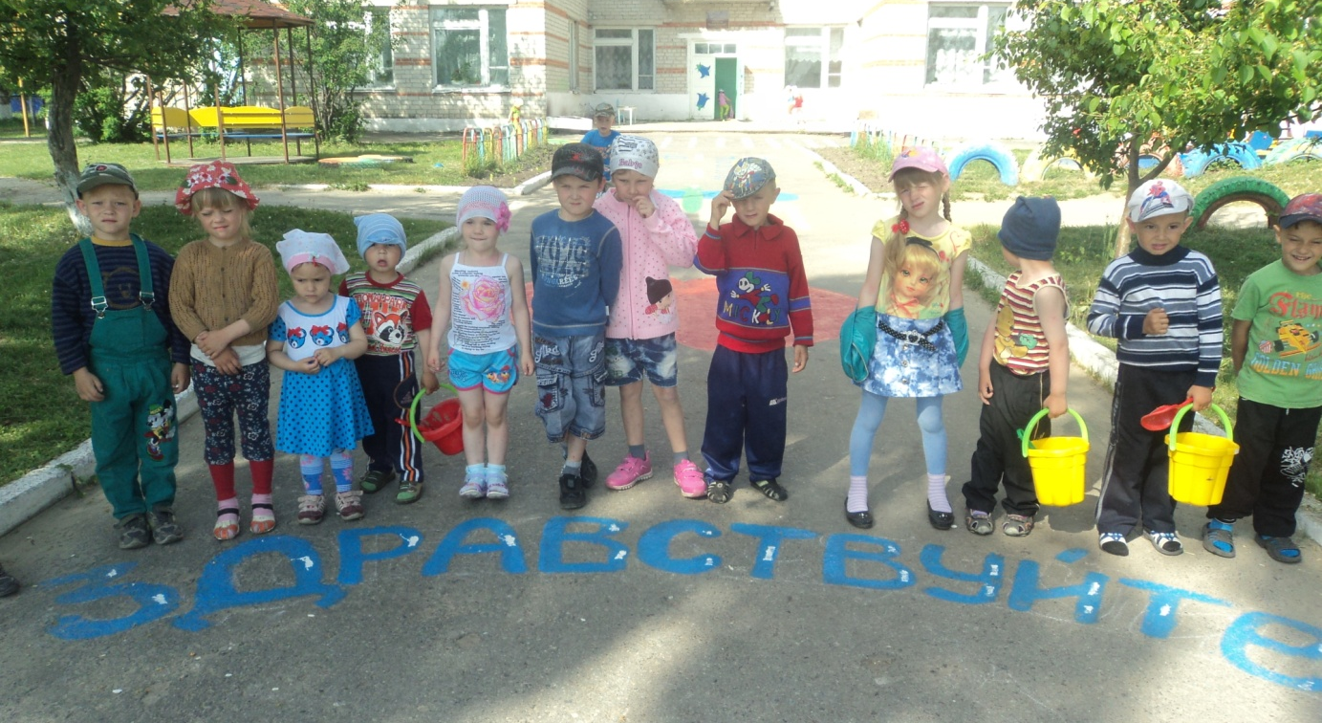
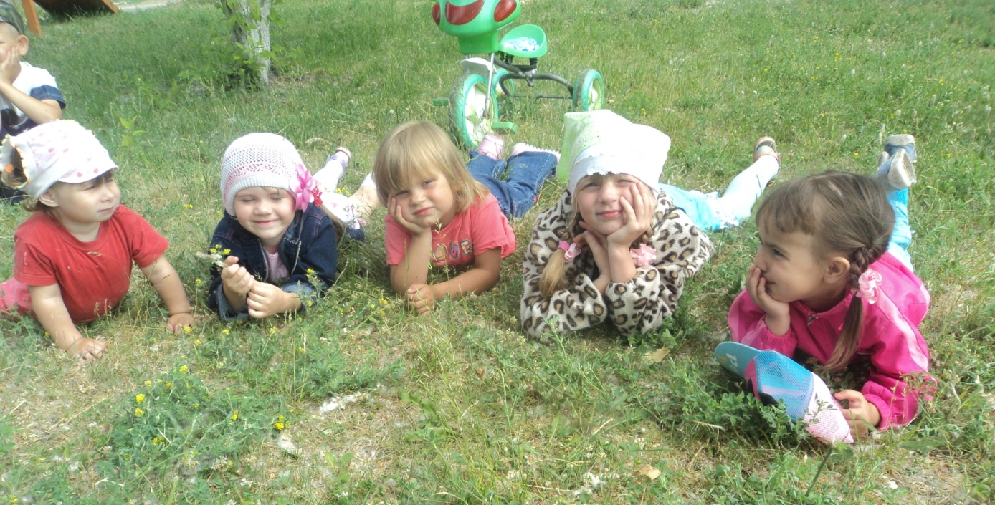
Кого не повстречаем- Здоровья пожелаем, Друг к другу повернемся, С улыбкой скажем: «Здравствуй!»

Slide 5
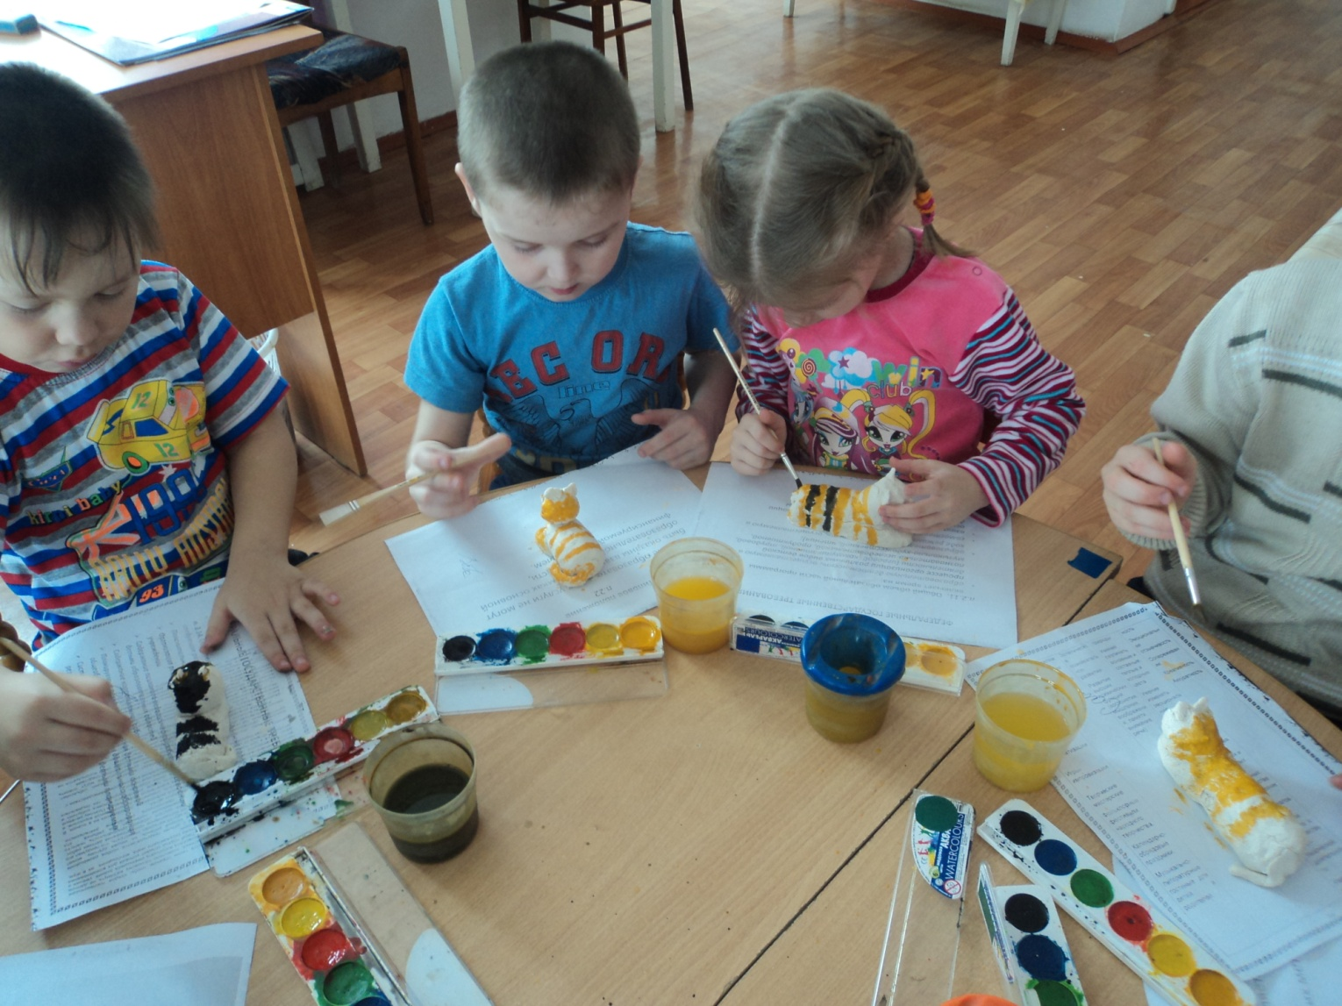
«Дети должны жить в мире красоты, игры, сказки, музыки, рисунка, фантазии, творчества». В. А. Сухомлинский

Slide 6
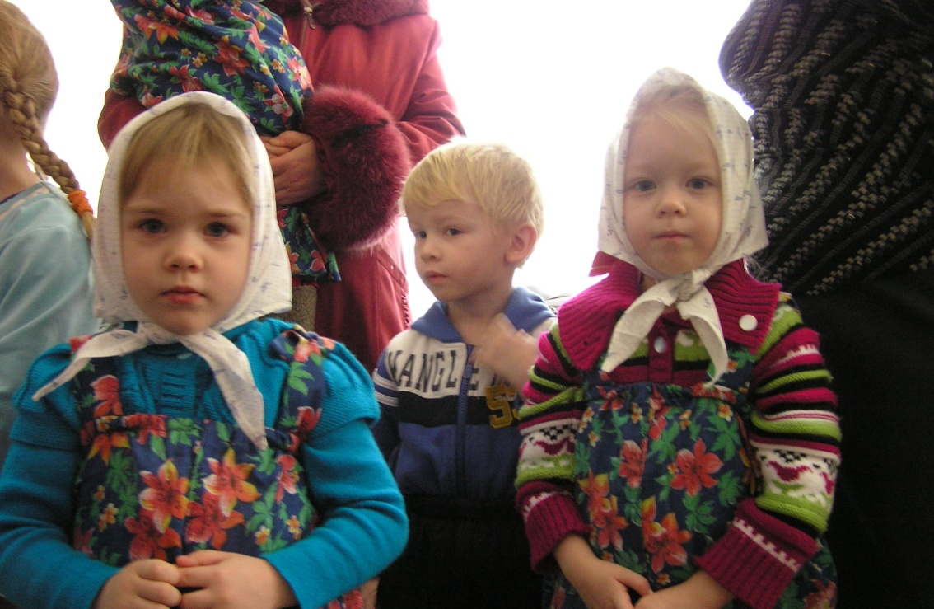
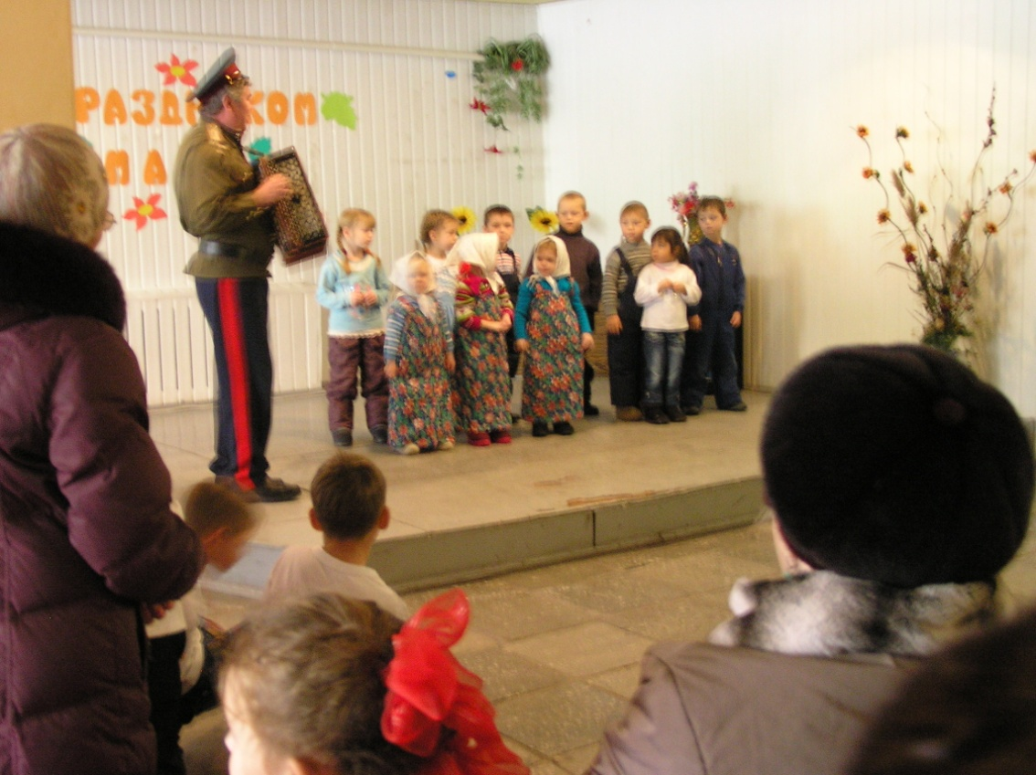
Праздник, посвященный Дню Матери. Работа в социуме. Дом Культуры.
Мама - первое слово ребёнка. Мама - первые в жизни шаги. Мама - самое в мире святое. Маму, маму свою - береги!!!

Slide 7
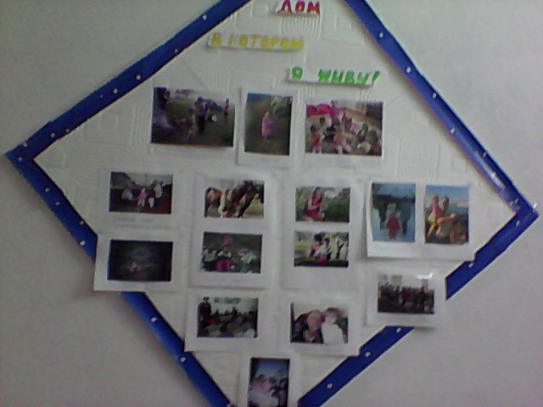
Фотовыставка «Дом, в котором я живу»
Что может быть семьи дороже? Теплом встречает отчий дом, Здесь ждут тебя всегда с любовью, И провожают в путь с добром!

Slide 8
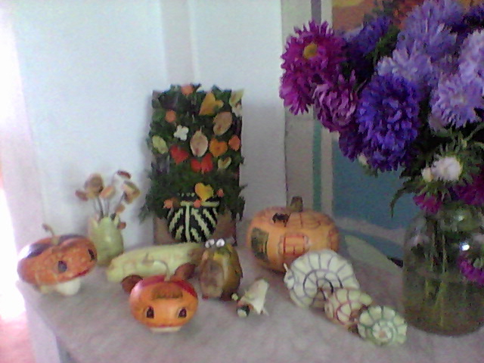
Осенняя выставка совместно с родителями и детьми «Чудо-Овощи»

Slide 9
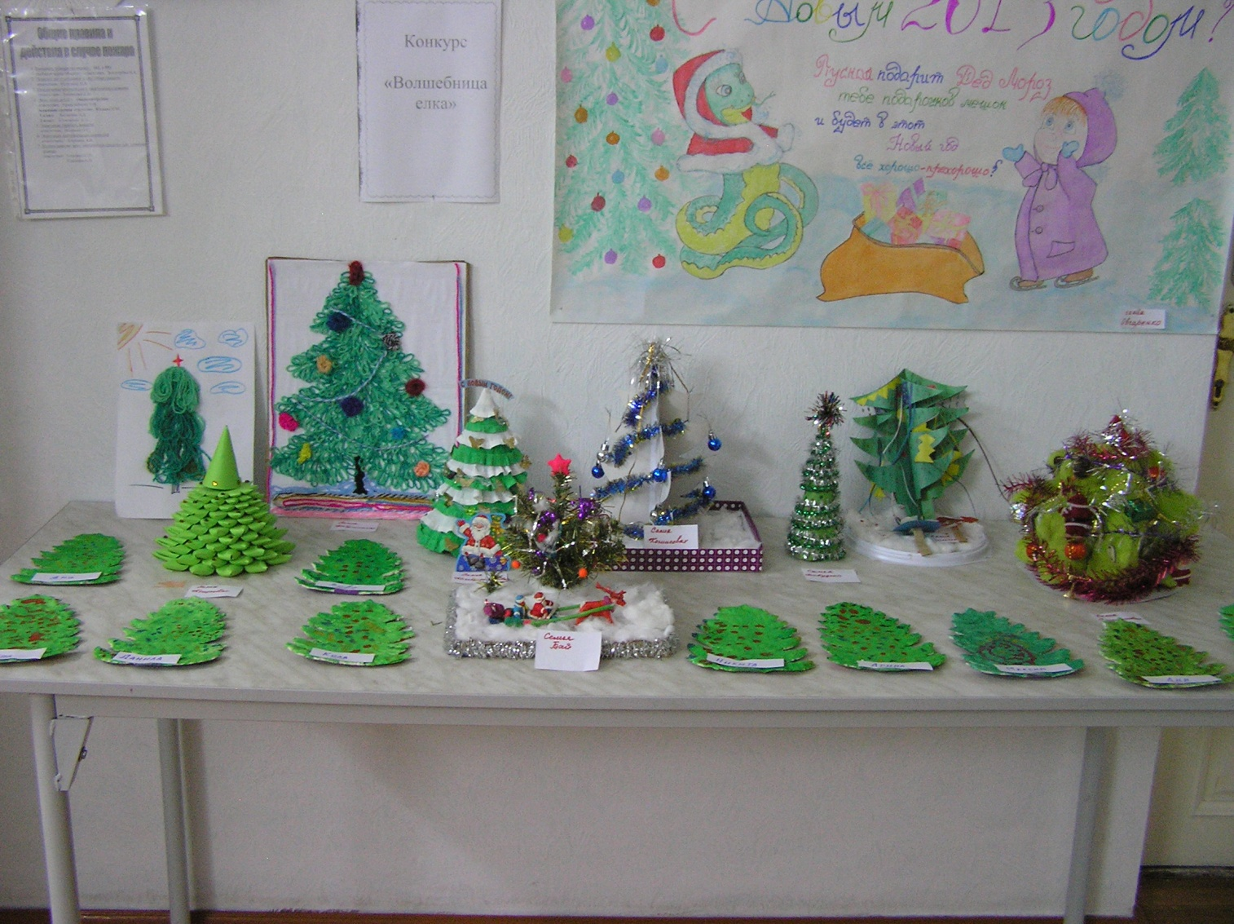
Выставка совместно с родителями и детьми «Волшебница-Елка»
Блестят на елке бусы, Хлопушки и звезда. Мы любим нашу елку - Да, да, да!

Slide 10
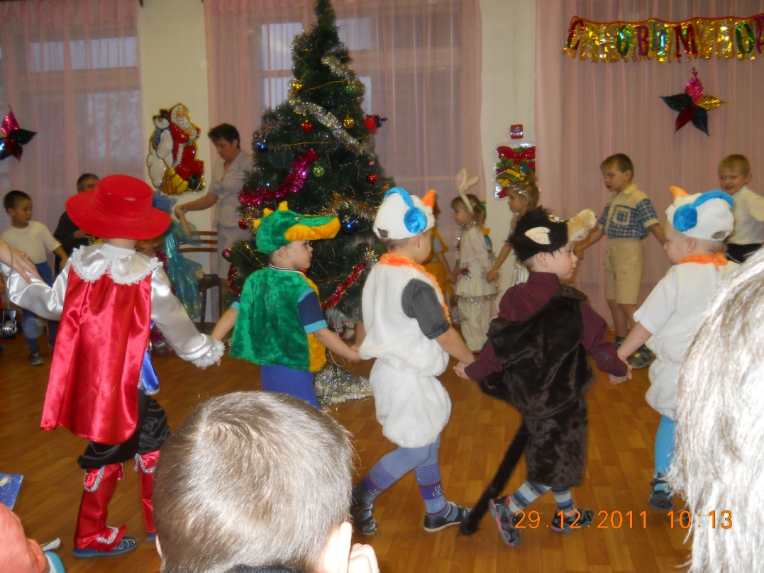
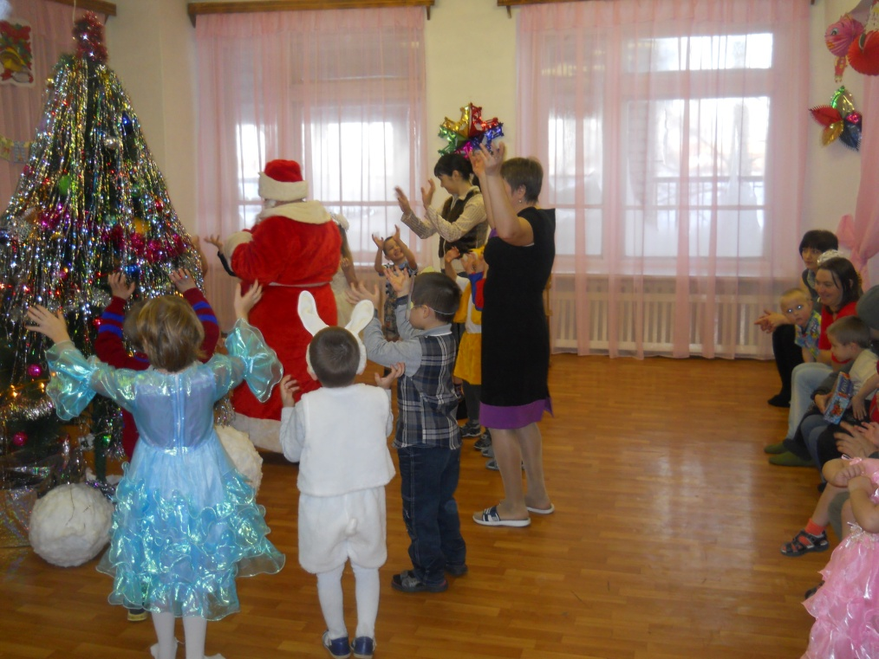
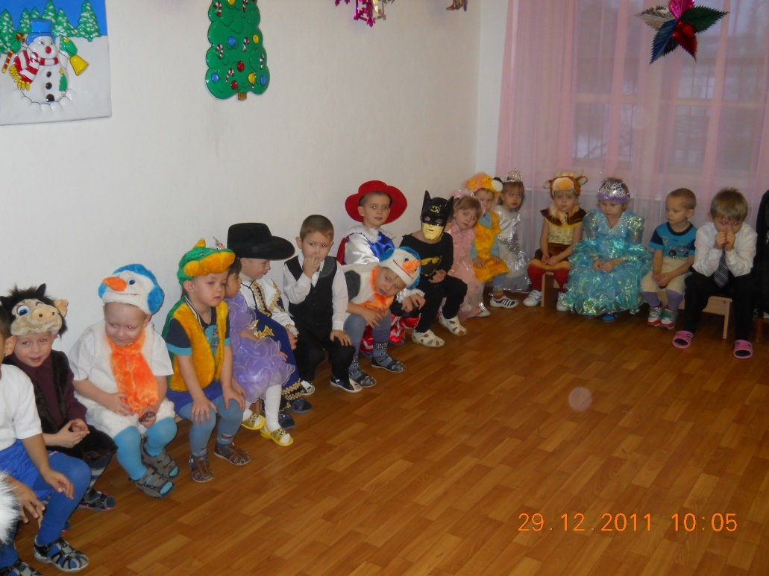
Встречаем мы, встречаем мы Сегодня новый год, Под ёлкой начинаем мы Весёлый хоровод.

Slide 11
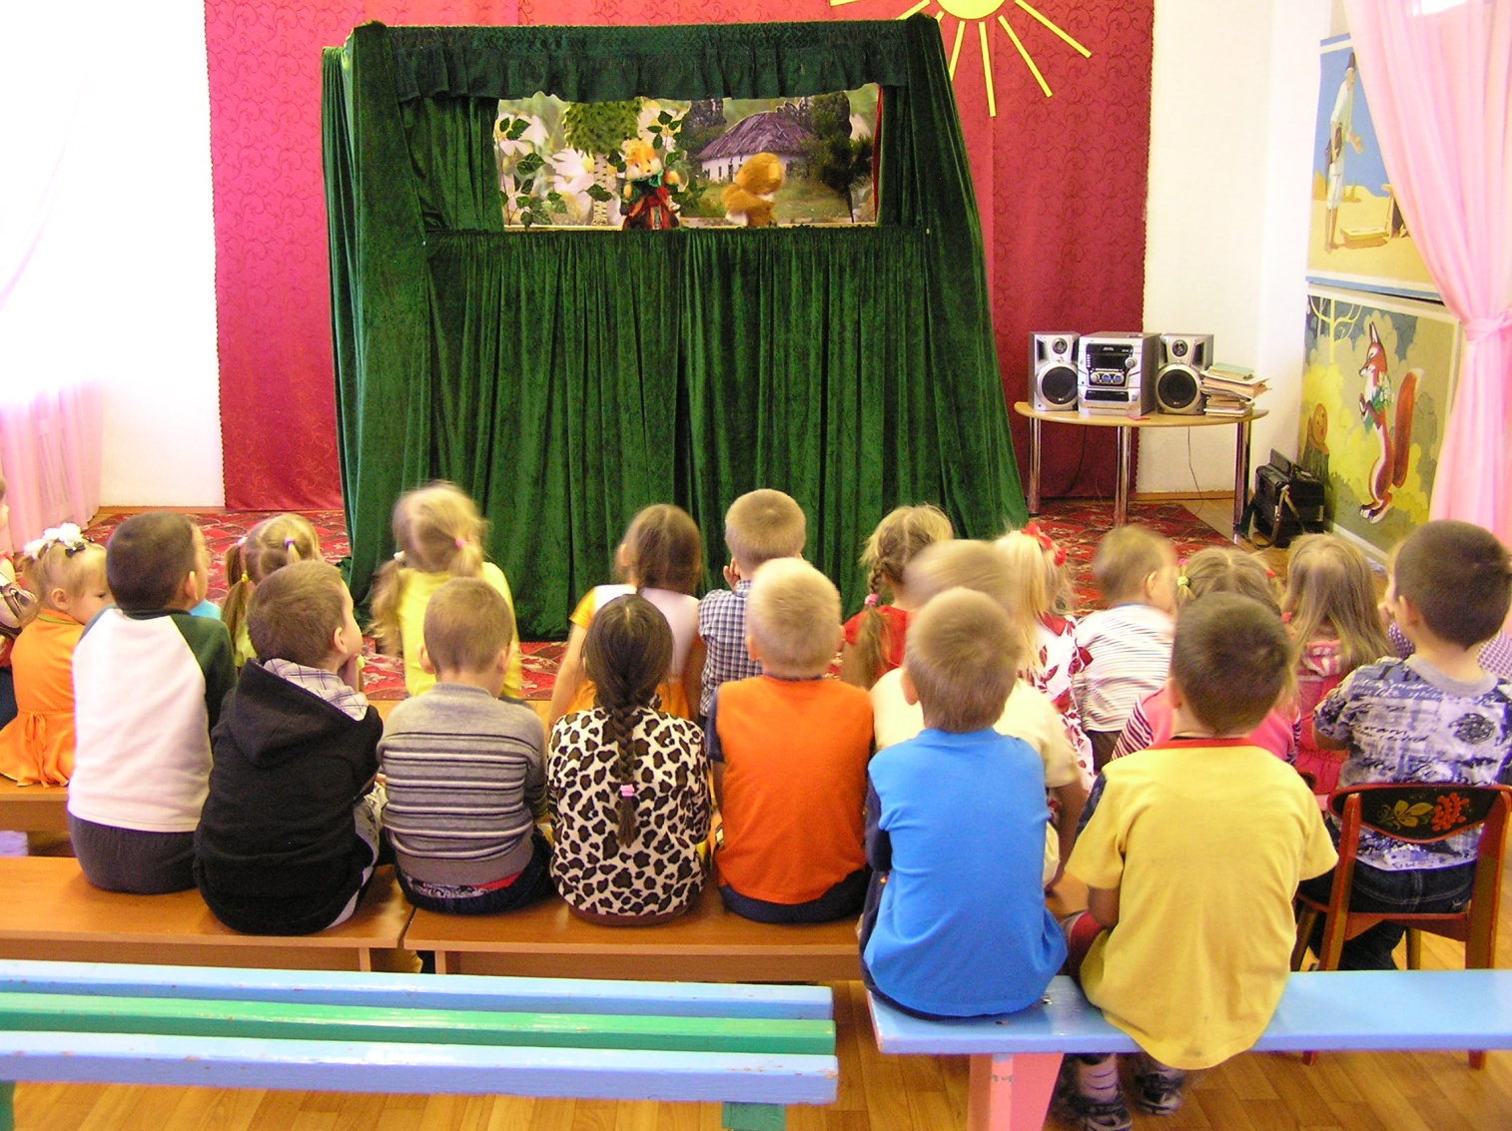
Кукольный театр «Прости меня, мама!», посвященный Международному женскому дню.

Slide 12
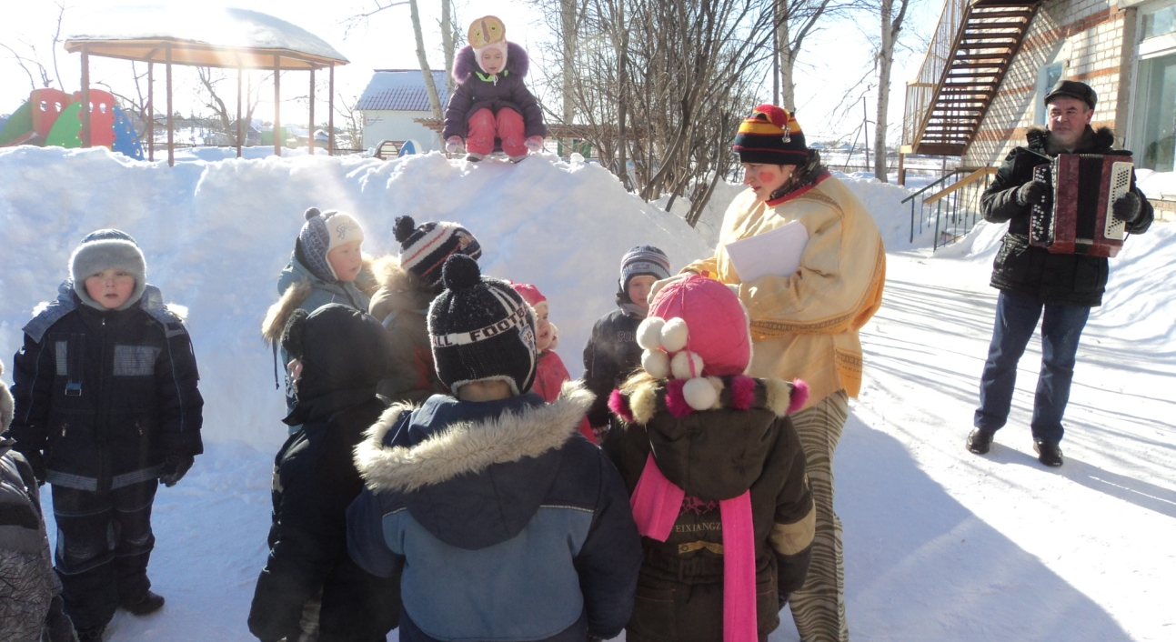
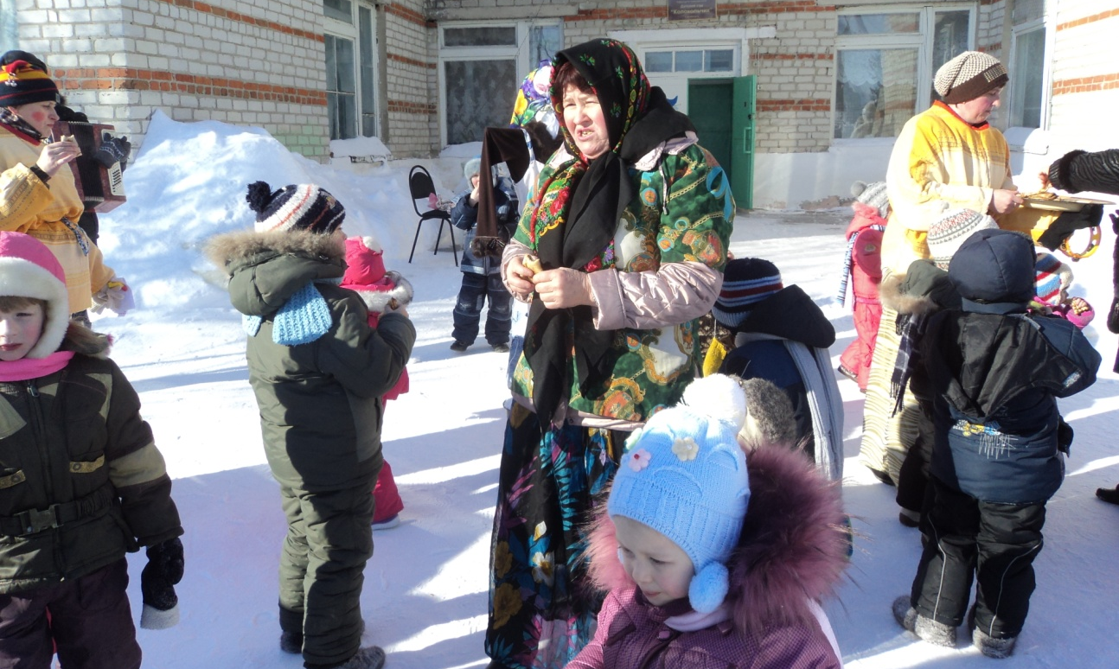
Здравствуй, Масленица! Дай нам маслица! Мы блинков себе горячих напечем- Нам метели и морозы нипочем!

Slide 13
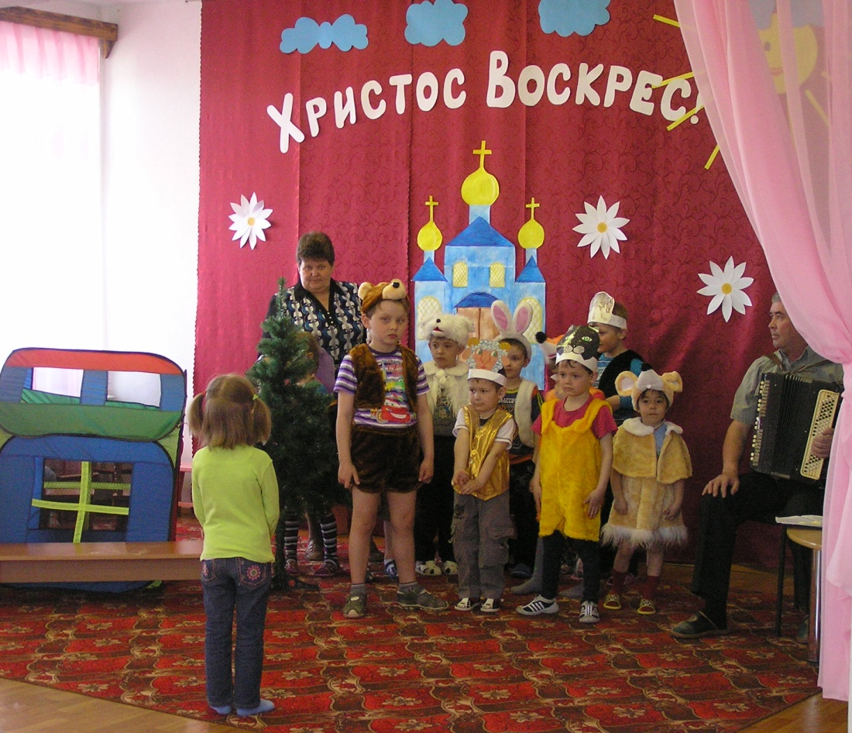
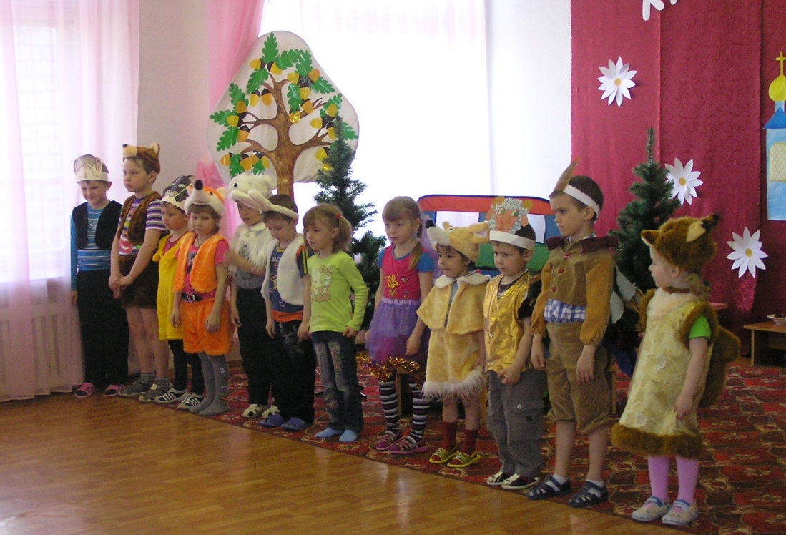
Праздник Пасха. Сказка «Теремок» совместно с ДК ансамблем «Калинушка»

Slide 14
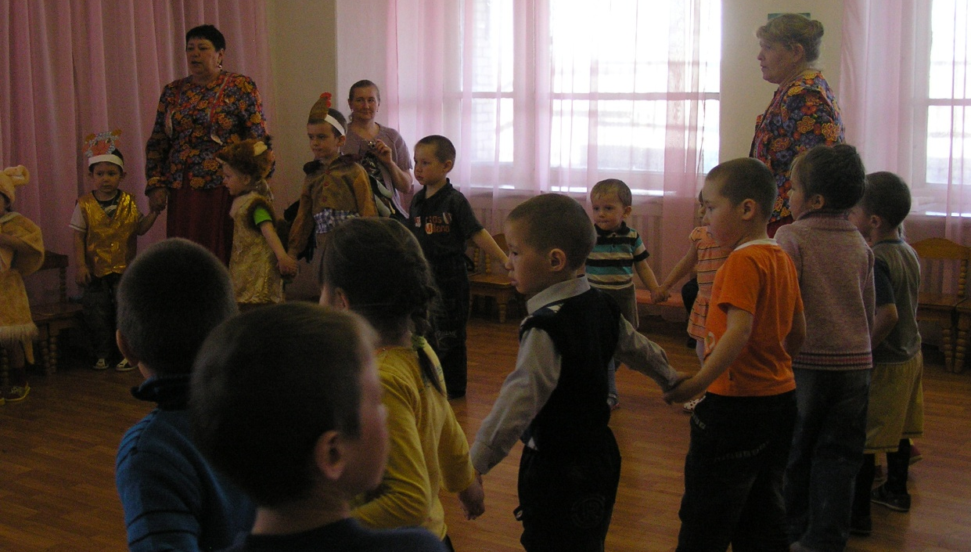
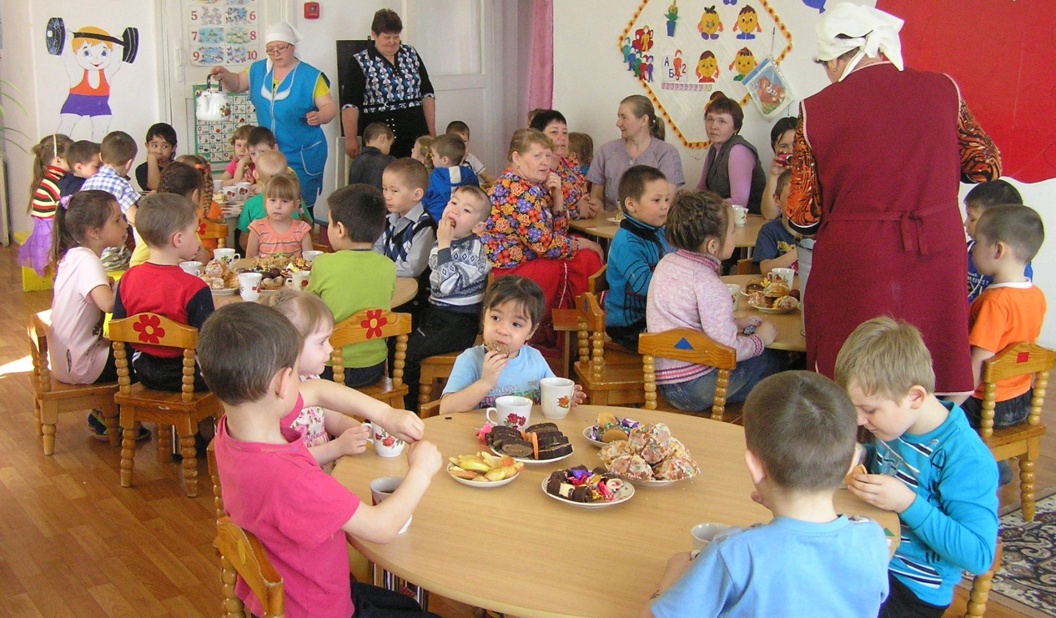
Опять святая Настала Пасха. И снова солнце засияло, И крик несётся до небес: Христос Воскрес!

Slide 15

Сколько солнца! Сколько света! Сколько зелени кругом! Что же это? Это ЛЕТО Наконец спешит к нам в дом.

Slide 16
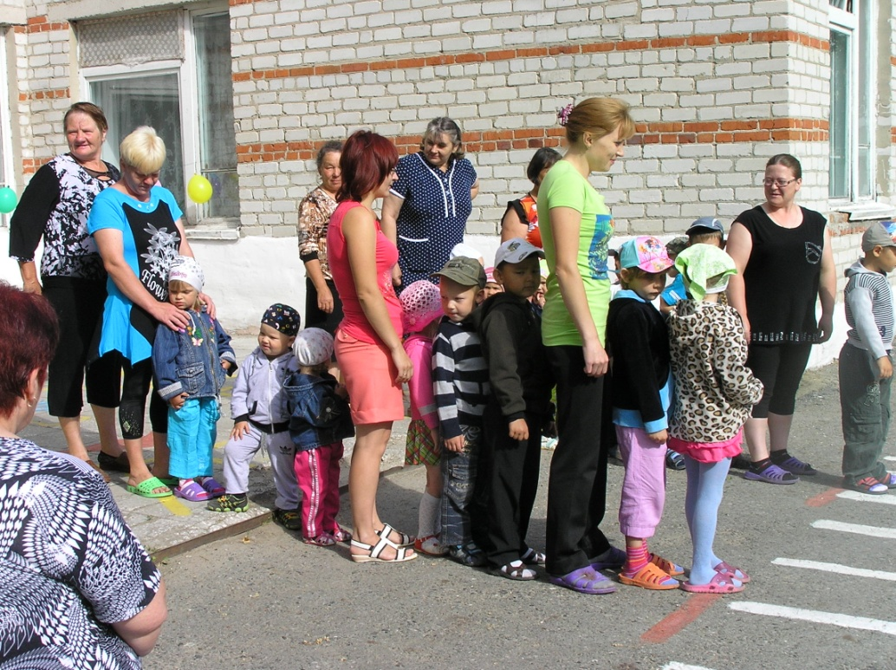
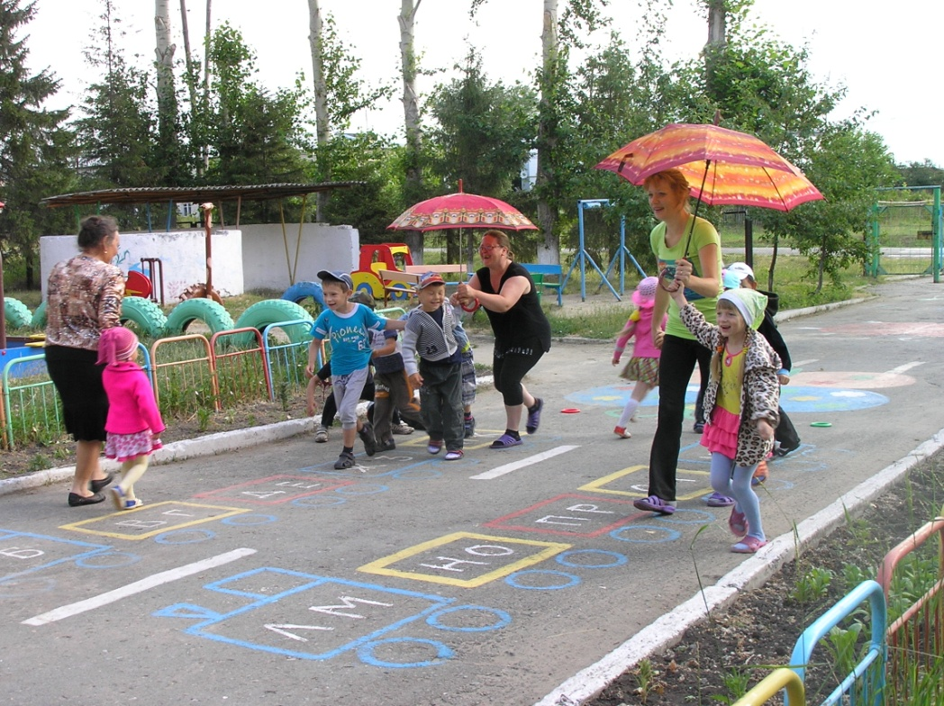
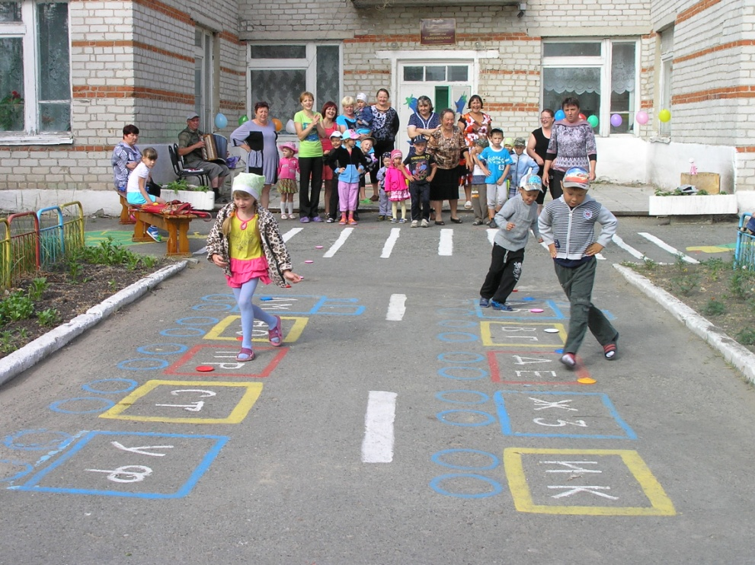
Летний досуг «Волшебница-ромашка» с родителями и детьми

Slide 17
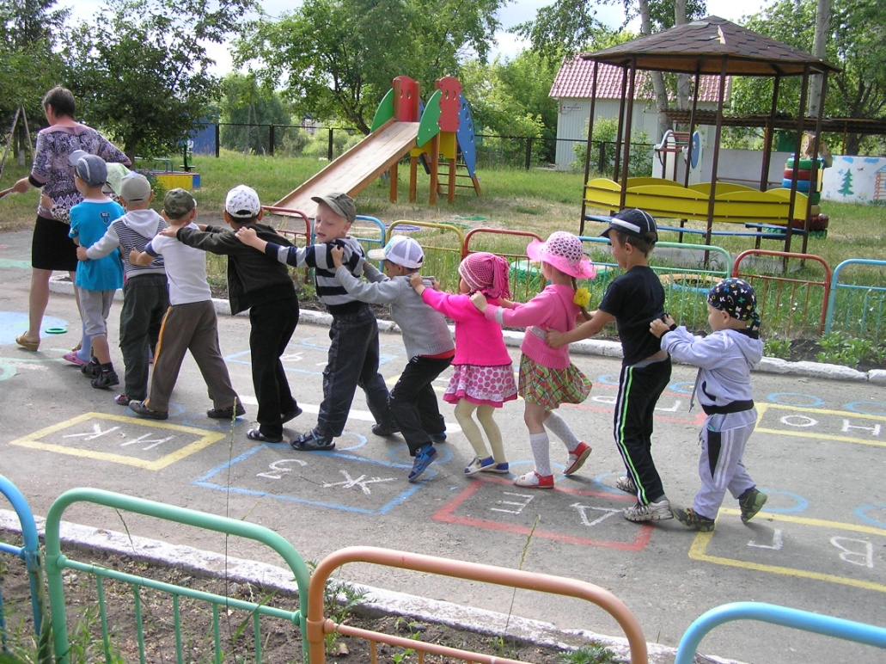
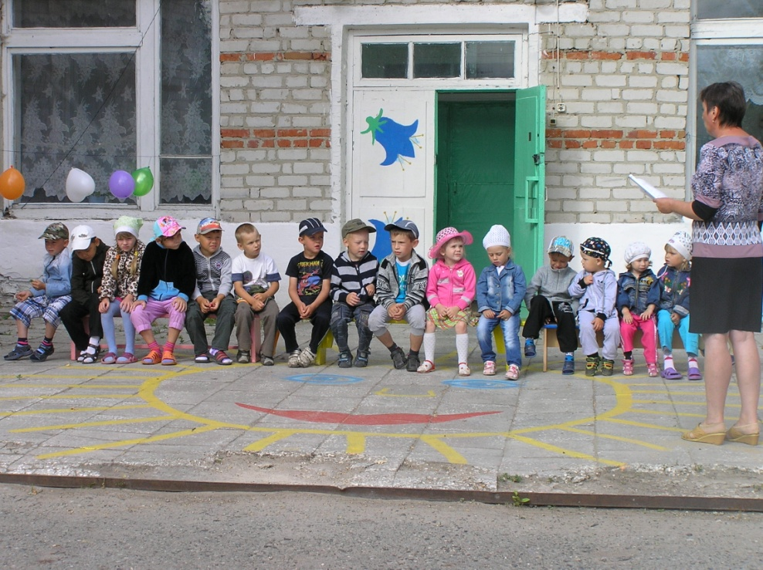
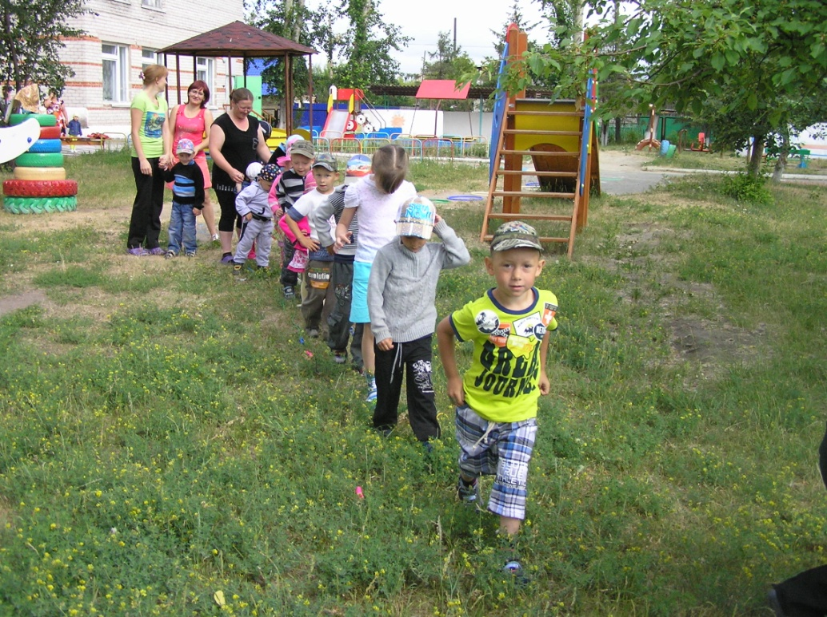
Ждет давно нас паровоз,
Две трубы и сто колес.
Паровоз, паровоз,
он вагончики повез!

Slide 18
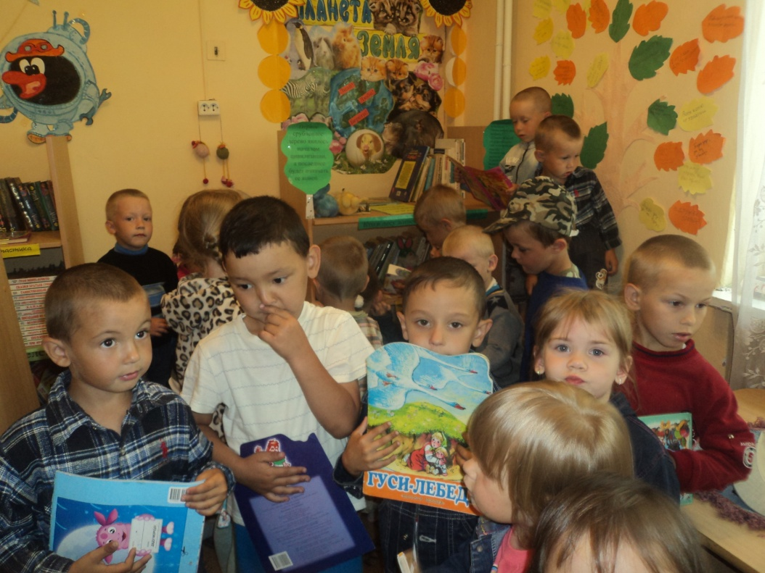
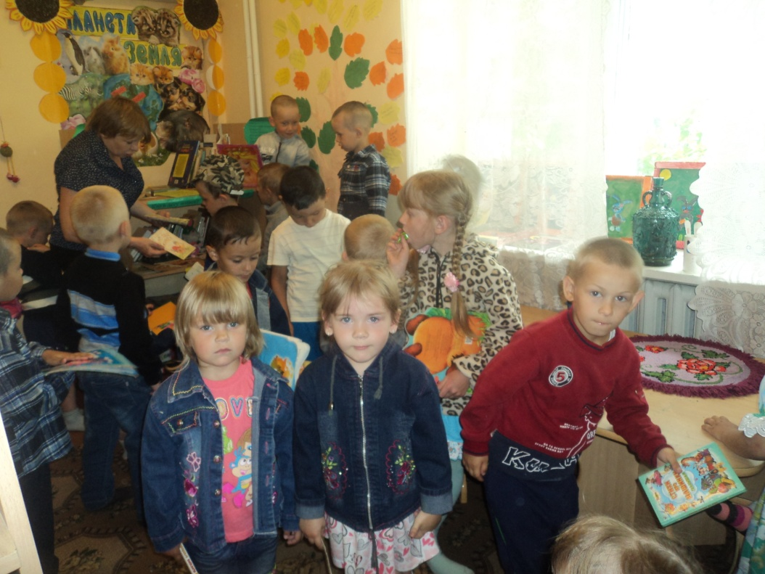
Экскурсия в Сельскую Библиотеку
В библиотеке для ребят На полках книги в ряд стоят. Бери, читай и много знай, Но книгу ты не обижай.

Slide 19
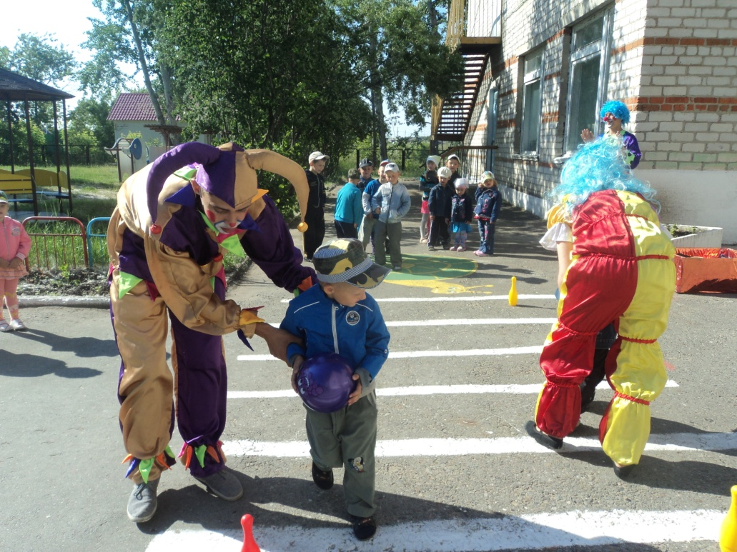
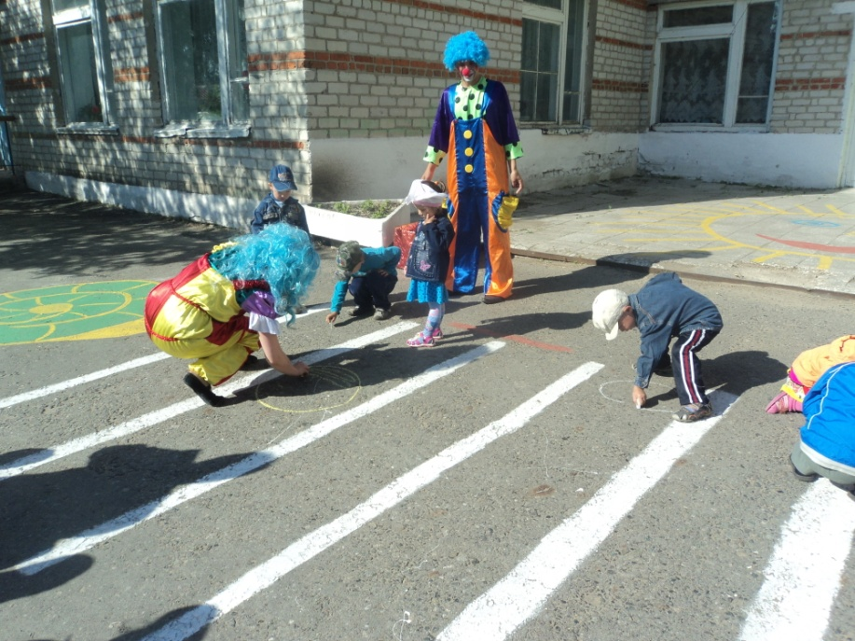
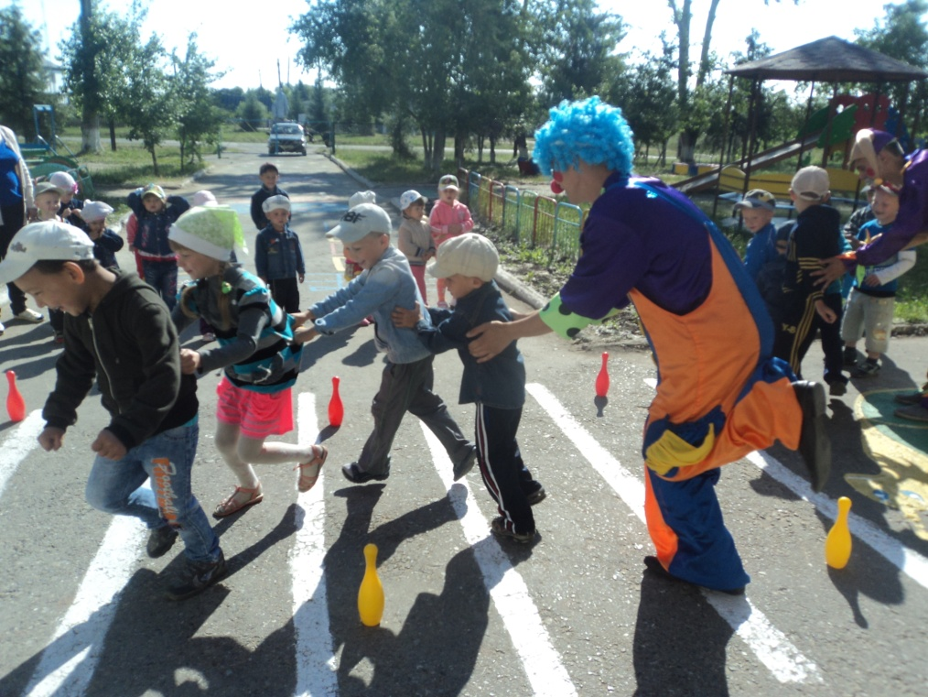
Театр «Клоуны с шарами»
Если клоуны пришли, Праздник весело пройдёт. Вместе будем развлекаться, Вместе радоваться жизни!

Slide 20
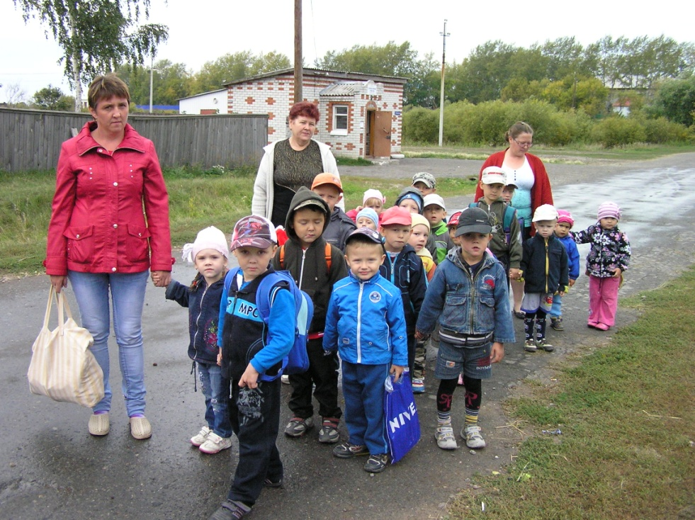
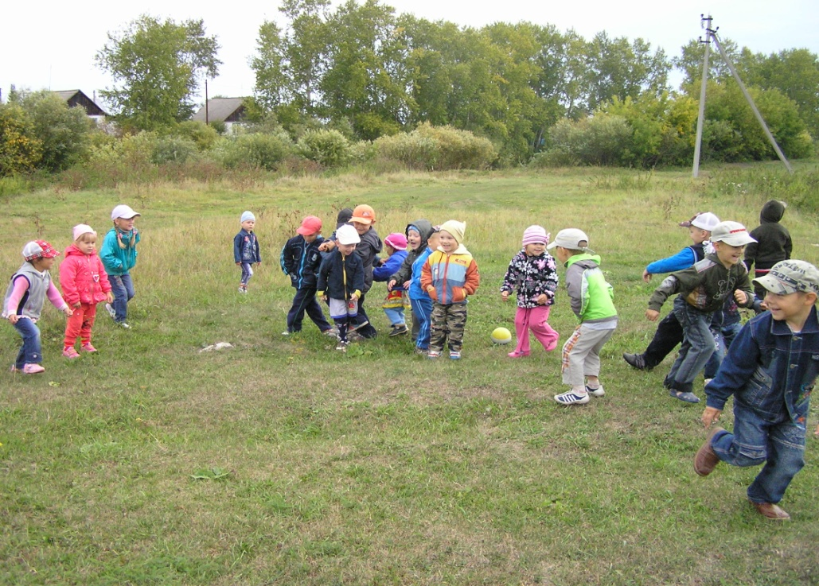
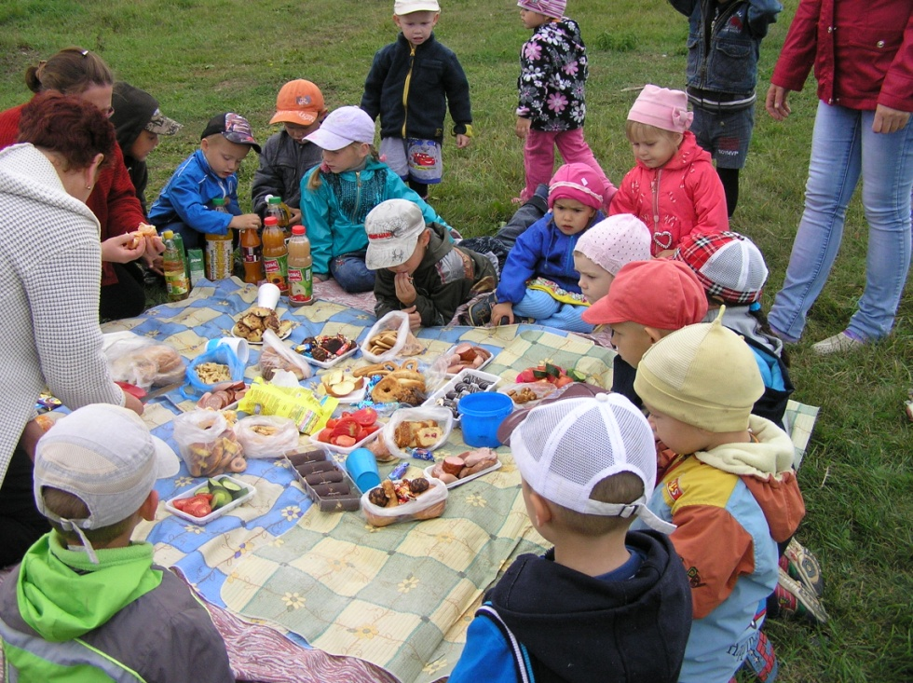
Надели кеды, взяли рюкзаки,
В глазах огонь и на щеках румянец.
Куда спешите вы, озорники?
«Идём в поход!" - ребята прокричали,
И будем свежим воздухом дышать,
И в мячик у реки играть,
И красотой природы любоваться!

Slide 21
Уважайте детское желание быть хорошим, берегите его как самое тонкое движение человеческой души, не злоупотребляйте своей властью, не превращайте мудрости родительской власти в деспотическое самодурство.
(В.А. Сухомлинский)

Slide 22
Спасибо за внимание!

